Slide 1
Poradenství osobám se zrakovým psotižením od 15 let do seniorského věku

Slide 2
Sociální rehabilitace
Sociální rehabilitace je jednou ze složek KTR
  proces učení žít s vadou, proces překonávání neschopností v individuálních i společensky významných činnostech, proces prevence i odstraňování defektivit a handicapů. Konečným výsledkem tohoto procesu je akceptace vady, životní pohoda a v nejvyšším stupni také integrace (Jesenský, 1992)
Organizace sociální rehabilitace pro ZP občany
  Sjednocená organizace nevidomých a slabozrakých
  Tyfloservis, o.p.s.
  Krajská TyfloCentra, o.p.s.
  Pobytové rekvalifikační a rehabilitační středisko Dědina, o.p.s.

Slide 3
Legislativní opatření
Zákon č. 108/2006 Sb., o sociálních službách
  služby sociální poradenství, služby sociální péče, služby sociální prevence
  terénní, ambulantní, pobytové

Slide 4
PROGRAMY SOCIÁLNÍ REHABILITACE
(www.braillnet.cz/sons/transformace)
Sociální rehabilitace I
  nácvik samostatného pohybu a orientace v prostoru, sebeobsluha, stolování, hygiena, čtení a psaní Brailleova písma, nácvik používání náhradních smyslů
Sociální rehabilitace II
  nácvik obsluhy kompenzačních pomůcek, zpřístupnění a zpracování informací
Další služby
  asistentské služby, sociální práce, socioterapeutické služby, úpravy prostředí a odstraňování architektonických bariér
Ostatní činnosti
  poradenská činnost, prevence nezaměstnanosti a podpora pracovního uplatnění, pořádání krátkodobých rekondičních a rehabilitačních pobytů, výcvik vodicích psů a servis jejich držitelům

Slide 5
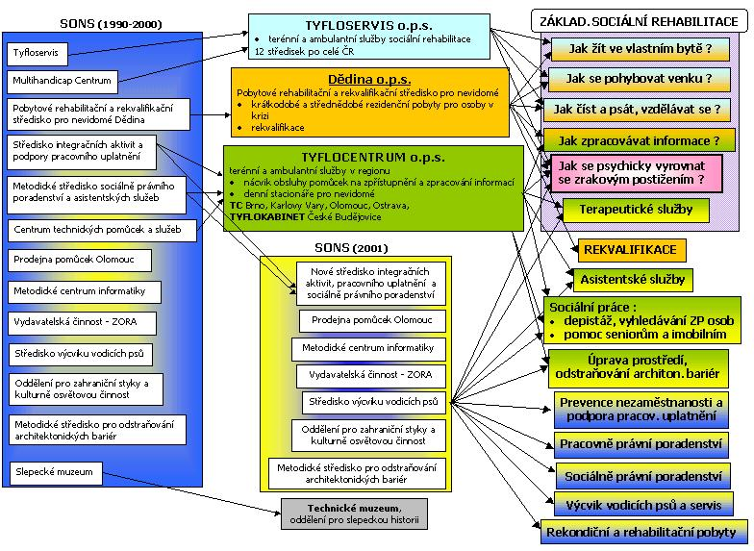
Služby a programy sociální rehabilitace osobám se zrakovým postižením v ČR

Slide 6
SONS – Sjednocená organizace nevidomých a slabozrakých
http://www.sons.cz/

Slide 7
Tyfloservis, o.p.s.
http://www.tyfloservis.cz/

Slide 8
Krajská TyfloCentra, o. p. s.
http://www.tyflocentrum.cz/brno/

Slide 9
Rehabilitační a rekvalifikační středisko Dědina, o.p.s.
http://www.dedina.cz/

Slide 10
Pobytová zařízení pro ZP občany v ČR
Dům sv. Cyrila a Metoděje pro zrakově postižené ve Vlaštovičkách u Opavy
  služby chráněného bydlení a sociální rehabilitace a chráněná dílna
  cílovou skupinou dospělí, TZP nebo lehce mentálně postižení občané z celé ČR (http://www.charitaopava.cz/?page=texty&id=14&IIgen=11)
Ústav sociální péče pro zrakově postižené v Brně-Chrlicích
  sociální a zdravotní služby lidem nad 18 let se ZP, ZP a SP závislých na pomoci cizích osob
  pobytová a odlehčovací služba _{(www.uspchrlice.cz)}
Domov pro zrakově postižené Palata v Praze
  cílová skupina senioři se ZP, jež nejsou schopni samostatného života ve vlastním domácím prostředí a kterým nemůže ani rodina takovou existenci zajistit
  aktivizace osob _{(www.palata.cz)}

